Slide 1
Tessa Ía González Norvind
Integrantes:
Alarcón Adan Ricardo
Cruz Flores José Luis
Jiménez Escobar Gregorio

Slide 2
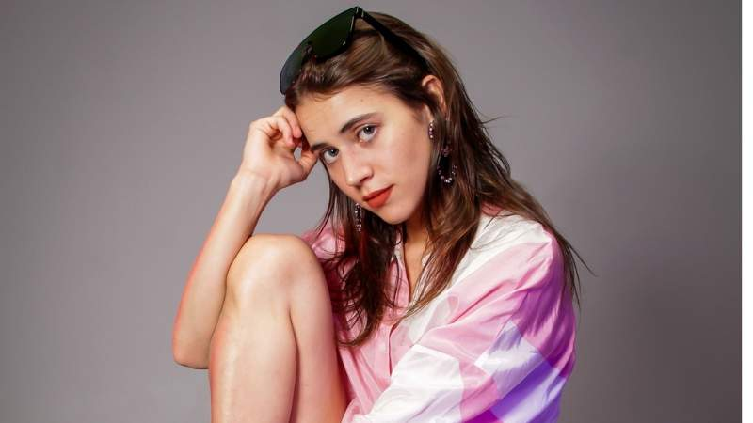
¿Quién es Tessa Ía González Norvind?
Tessa Ía González Norvind (Ciudad de México, México, 3 de abril de 1995), es una actriz y cantante mexicana, conocida por sus papeles en las películas Después de Lucía y Camino A Marte. En las series Narcos versión México y Desenfrenadas. Es hija de la actriz Nailea Norvind y del abogado Fernando González Parra​, así como también media hermana de la actriz Camila Sodi, quien también es hija del abogado González Parra, fruto de su relación con la escritora Ernestina Sodi.

Slide 3
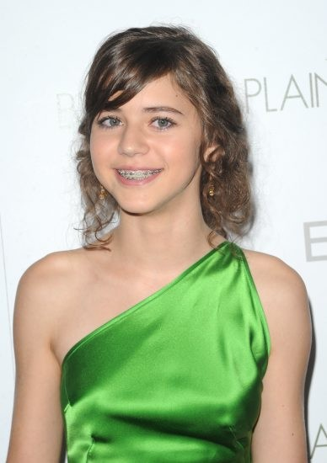
RBD
Ha actuado desde los nueve años en diversas producciones, la primera de ellas Rebelde (2004), donde interpretó a Loli Arango, la hermana menor de Miguel, papel interpretado por Alfonso Herrera.
Esta telenovela mexicana dio a conocer a Tessa para futuros proyectos.

Slide 4

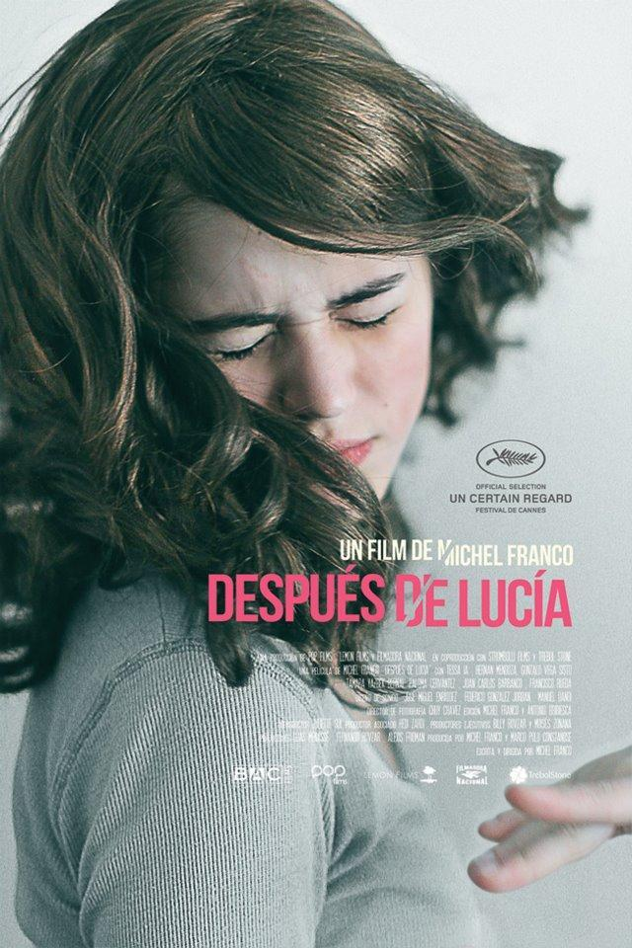
Filmografía
Posteriormente, interpretó el personaje María Martínez, en la película The Burning Plain (Fuego), dirigida por Guillermo Arriaga Jordán en el 2008, en la cual actuó al lado de Charlize Theron y Jennifer Lawrence.
Su trabajo como actriz adquirió relevancia por su participación en Después de Lucía, película del 2012 dirigida por Michel Franco que ganó el premio Un Certain Regard en el Festival de Cannes de ese año.
Más recientemente, en Los adioses (2018), dirigida por Natalia Beristáin, interpretó a Rosario Castellanos en su juventud.

Slide 5

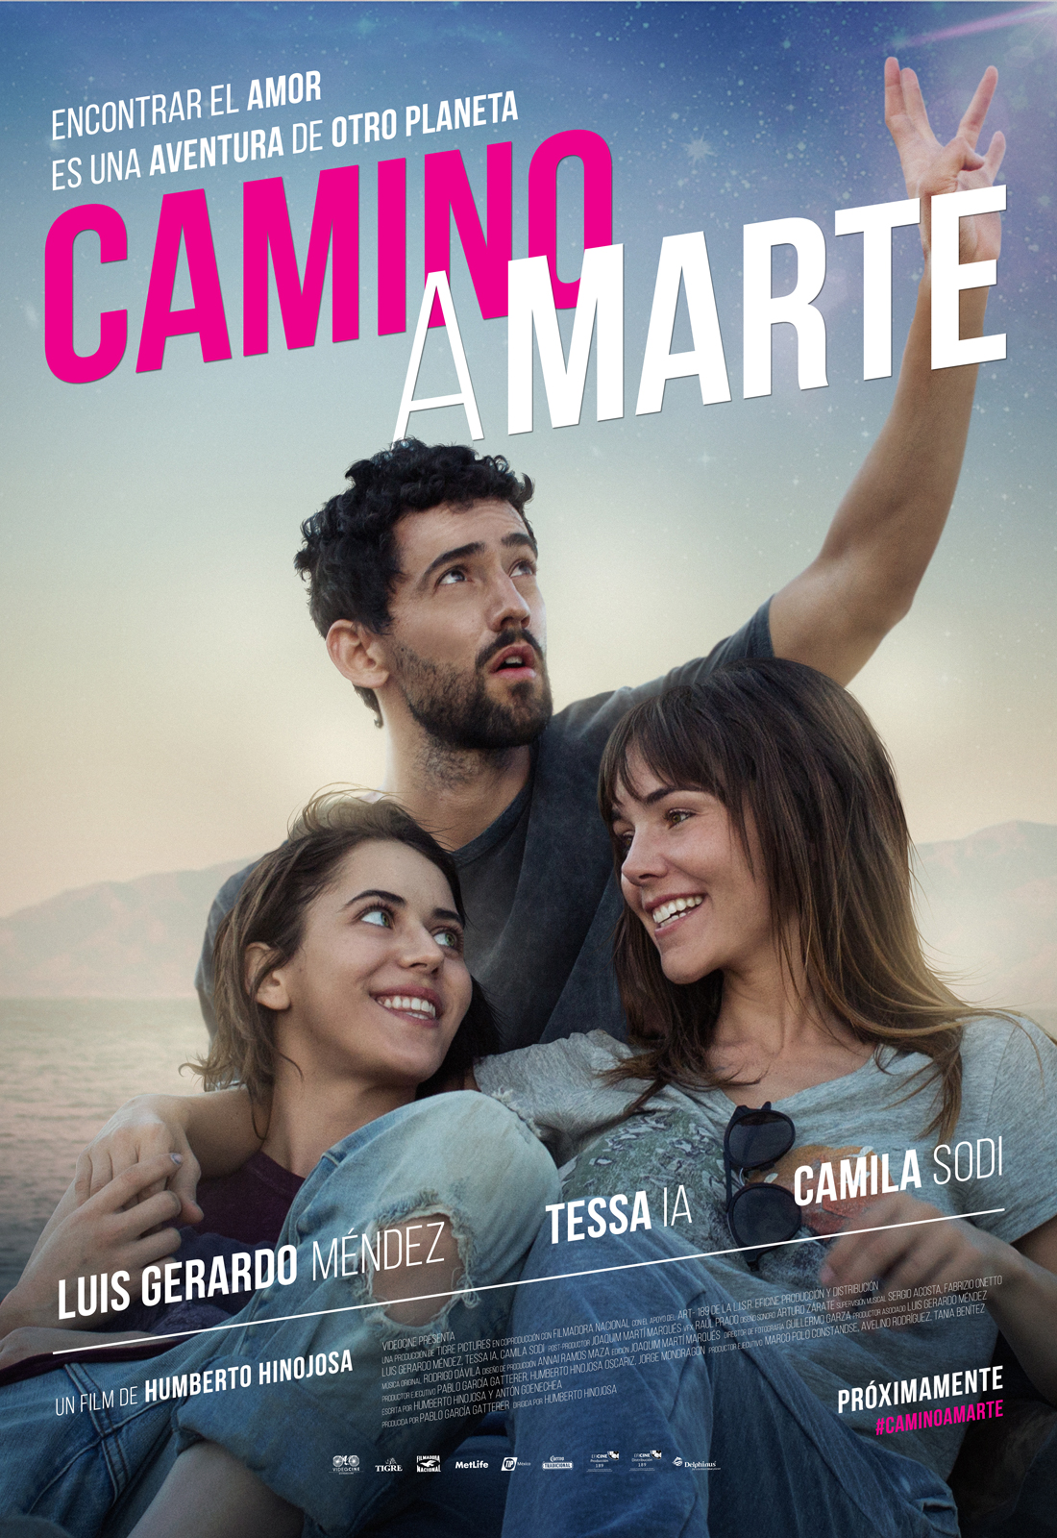
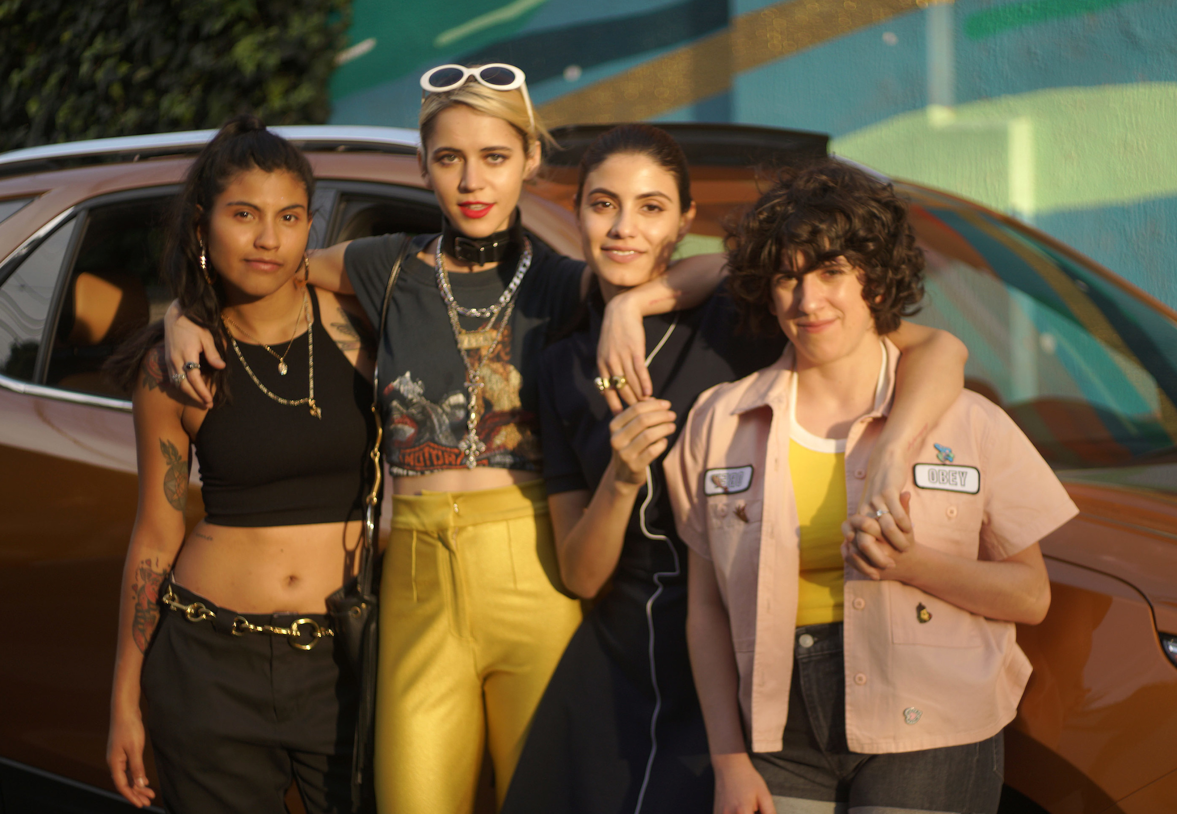
En el 2017, protagonizó, junto a Camila Sodi y a Luis Gerardo Méndez, la película Camino a Marte, del director Humberto Hinojosa Ozcáriz.
En 2019 participó en Narcos México para Netflix, como la novia de Rafael Caro Quintero , narco protagonizado por Tenoch Huerta . Así mismo era la hija del gobernador de Zacatecas y sobrina de presidente en este drama.
En el 2020, Tessa es protagonista de la serie juvenil Mexicana “DESENFRENADAS” de Netflix, protagonizada también por Bárbara López, Lucía Uribe Bracho y Coty Camacho, sus fans esperan la segunda temporada.

Slide 6


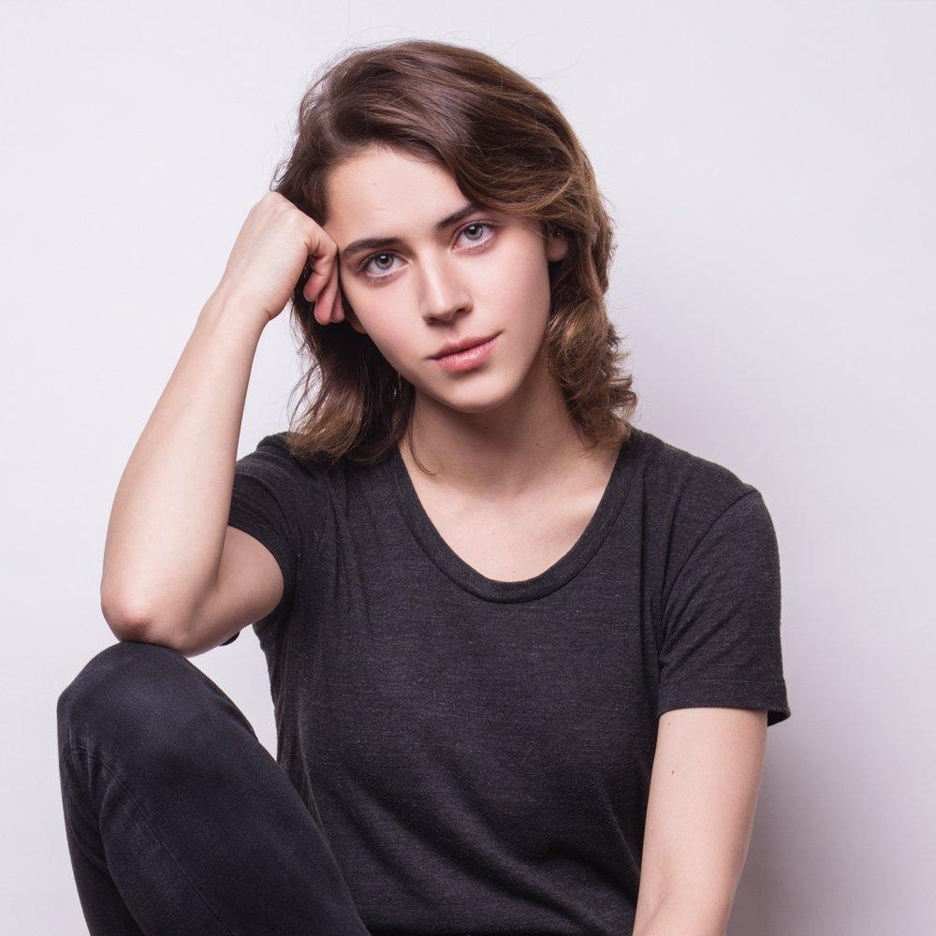
Música
Comenzó a componer a los 13 años de edad, además de escribir poesía una característica en la letra de sus canciones.
Interpreta junto a Los Ángeles Azules la canción "Hermoso bebé", incluida en el álbum de dicha banda De plaza en plaza, publicado en el 2016.
En ese mismo año edita su primer sencillo bajo el título Búfalo.
El 28 de octubre de 2016 publicó su primer álbum titulado Correspondencia, siendo el primer sencillo de este trabajo la canción Acicalarse​. En este álbum se incluyen diez canciones.

